Slide 1
PHÒNG GD & ĐT HUYỆN VIỆT YÊN
TRƯỜNG THCS NINH SƠN
Lớp 6C
GV thực hiện: Khuất Thị Mai Hương

Slide 2
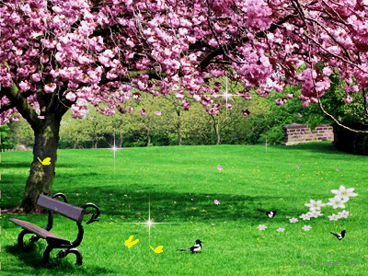
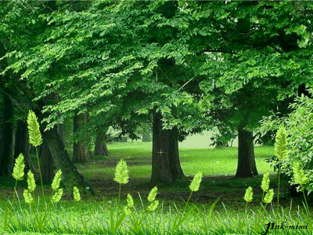
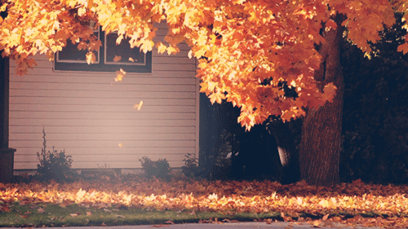
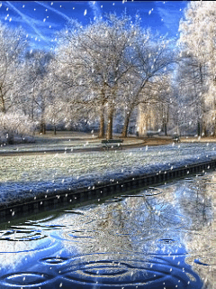
1
2
3
4
CHỦ ĐỀ BỨC TRANH

Slide 3
Em về cây cối xanh tươi
Mai vàng khoe sắc, đào phai thắm hồng.
Là mùa nào?
MÙA XUÂN

Slide 4
Mùa gì phượng đỏ rực trời
Ve kêu ra rả rộn ràng khắp nơi?
Là mùa nào?
MÙA HẠ

Slide 5
Mùa gì em đón trăng rằm Rước đèn phá cỗ, chị Hằng cùng vui?
Là mùa nào?
MÙA THU

Slide 6
Mùa gì gió rét căm căm Đi học em phải quàng khăn, đi giày?
Là mùa nào?
MÙA ĐÔNG

Slide 7
TIẾT 15: BÀI 8:
CHUYỂN ĐỘNG CỦA TRÁI ĐẤT QUANH MẶT TRỜI VÀ HỆ QUẢ
(tiết 2)

Slide 8
Nội dung chính
1
Chuyển động của Trái Đất quanh Mặt Trời
2
Hệ quả chuyển động của Trái Đất quanh Mặt Trời
a.
Mùa trên Trái Đất

Slide 9
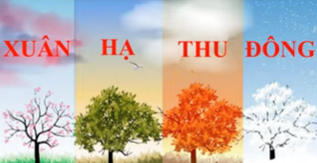
BÀI
8
CHUYỂN ĐỘNG CỦA TRÁI ĐẤT QUANH MẶT TRỜI VÀ HỆ QUẢ (tiết 2)
2. Hệ quả chuyển động của Trái Đất quanh Mặt Trời :
a . Mùa trên Trái Đất:

Slide 10
Mùa là một khoảng thời gian của năm, có những đặc điểm riêng về thời tiết và khí hậu.
21 - 3 Xuân phân
Mùa là gì?
Một năm có mấy mùa?
Lập hạ
Mùa xuân
Lập xuân
Mùa đông
22 - 6 Hạ chí
22 - 12 Đông chí
4
Lập thu
Mùa hạ
Lập đông
Mùa thu
23 - 9
Thu phân

Slide 11
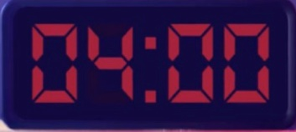
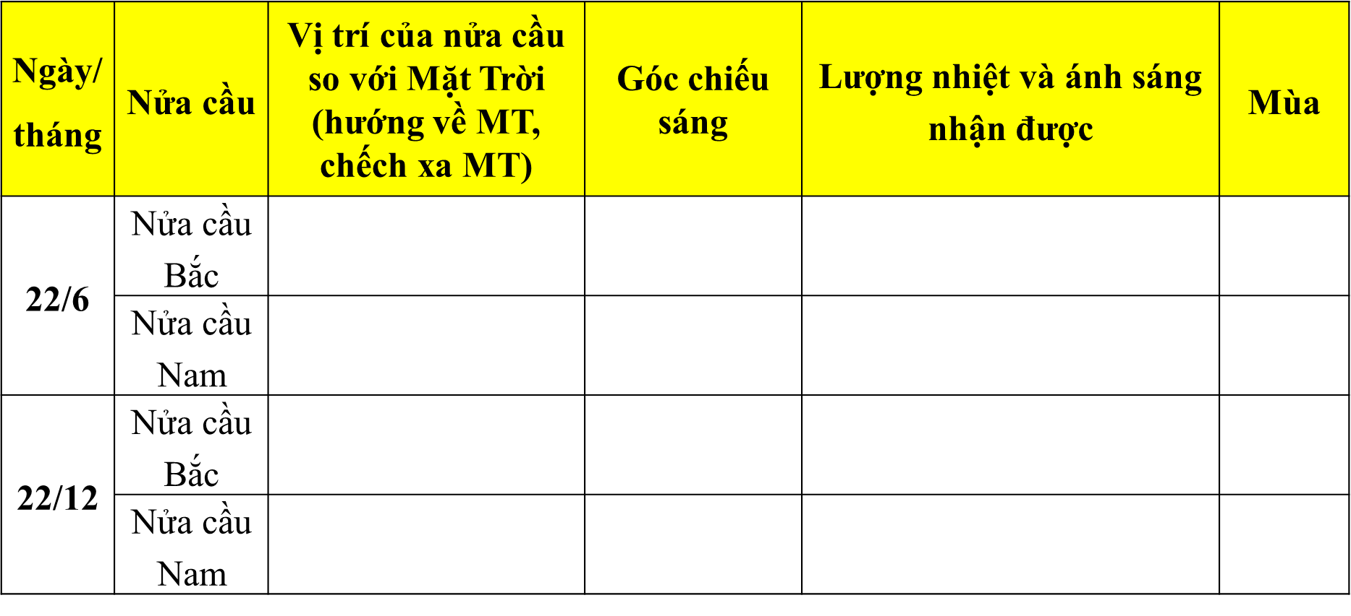
Thảo luận nhóm:
(Cá nhân, nhóm lớn 4 phút)
Dựa vào thông tin SGK, hình 2 và video các em hãy trao đổi và hoàn thiện thông tin phiếu học tập số 1.

Slide 13
Thảo luận nhóm:
(Cá nhân, nhóm lớn 3 phút)
Dựa vào thông tin SGK, hình 2 và video các em hãy trao đổi và hoàn thiện thông tin phiếu học tập số 1.

Slide 14
Thảo luận nhóm:
(Cá nhân, nhóm lớn 3 phút)
Dựa vào thông tin SGK, hình 2 và video các em hãy trao đổi và hoàn thiện thông tin phiếu học tập số 1.

Slide 15
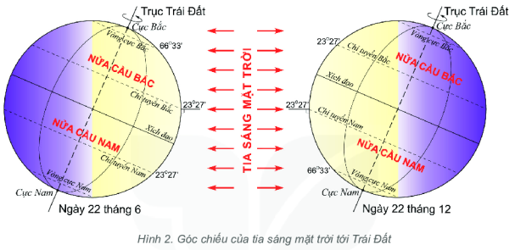

Slide 16
Ngày/ tháng | Nửa cầu | Vị trí của nửa cầu so với Mặt Trời (hướng về MT/ chếch xa MT) | Góc chiếu sáng (Lớn/nhỏ) | Lượng nhiệt và ánh sáng nhận được (Nhiều / ít) | Mùa (Lạnh/ nóng)
22/6 | Nửa cầu Bắc
 | Nửa cầu Nam
22/12 | Nửa cầu Bắc
 | Nửa cầu Nam
Hướng về phía
Mặt Trời
Nhiều nhiệt và ánh sáng
Lớn
Nóng
Chếch xa
Mặt Trời
Nhỏ
Ít nhiệt và ánh sáng
Lạnh
Chếch xa
Mặt Trời
Nhỏ
Ít nhiệt và ánh sáng
Lạnh
Hướng về phía
Mặt Trời
Lớn
Nhiều nhiệt và ánh sáng
Nóng
Hiện tượng mùa ở 2 bán cầu có đặc điểm gì?

Slide 17
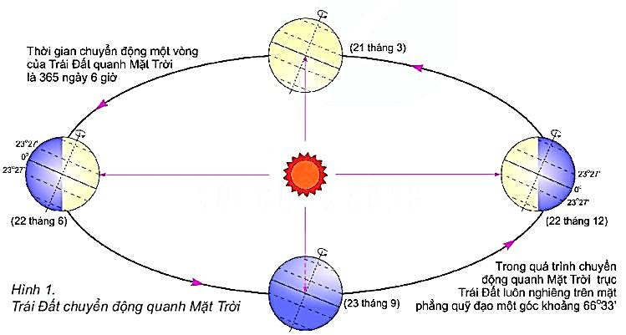
Điền vào bảng sau về thời gian các mùa ở 2 nửa cầu
Thời gian | Nửa cầu Bắc |  | Nửa cầu Nam
 | Mùa | Mùa | Mùa | Mùa
21/3 → 22/6
22/6 → 23/9
23/9 → 22/12
22/12 → 21/3 năm sau
Xuân
Thu
Nóng
Lạnh
Hạ
Đông
Thu
Xuân
Lạnh
Nóng
Đông
Hạ

Slide 18
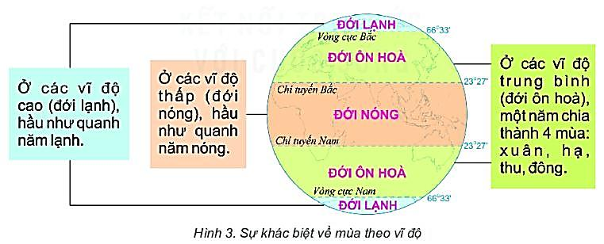
HĐ cặp đôi: Dựa vào Hình 3 hãy sử dụng những cụm từ sau đây để hoàn thành phiếu học tập số 2: (Thời gian 1,5 phút)
Ở các vĩ độ cao (đới lạnh) hầu như (1) …………Ở các (2) ………… (đới nóng) hầu như quanh năm nóng. Ở các vĩ độ trung bình (3) ……… một năm(4)…………Xuân, hạ, thu, đông.
chia thành 4 mùa
vĩ độ thấp
quanh năm lạnh
đới ôn hòa

Slide 19
- Sau khi hoàn thành phiếu học tập, em hãy cho biết nó phản ánh hiện tượng gì?
Ở các vĩ độ cao (đới lạnh) hầu như (1) ………..……Ở các (2) ………… (đới nóng) hầu như quanh năm nóng. Ở các vĩ độ trung bình (3) ………………… một năm(4)…………………….Xuân, hạ, thu, đông.
quanh năm lạnh
vĩ độ thấp
đới ôn hòa
chia thành 4 mùa

Slide 20
- Sau khi hoàn thành phiếu học tập, em hãy cho biết nó phản ánh hiện tượng gì?
chia thành 4 mùa
vĩ độ thấp
quanh năm lạnh
đới ôn hòa
Ở các vĩ độ cao (đới lạnh) hầu như (1) …………………..……………. Ở các (2) …………..…………. (đới nóng) hầu như quanh năm nóng. Ở các vĩ độ trung bình (3) …………………….…… một năm (4)…………………………. Xuân, hạ, thu, đông.
=>Hiện tượng mùa ở các vĩ độ cũng khác nhau

Slide 21
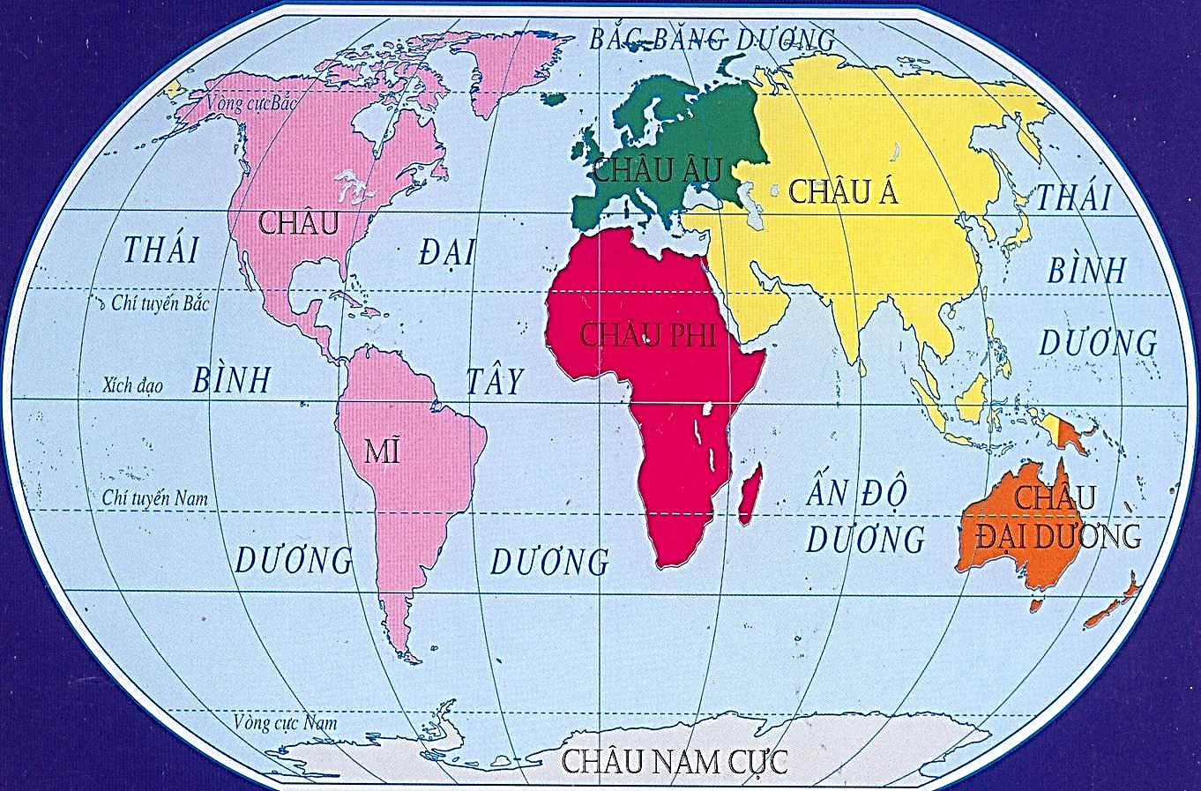
LUYỆN TẬP:
Việt Nam
Xích đạo
Ô-xtrây-li-a

Slide 22
VẬN DỤNG:

Slide 23
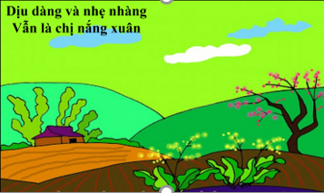
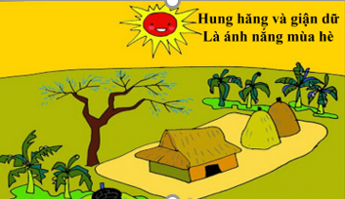
Nắng bốn mùa
( Tác giả Mai Anh Đức)

Slide 24
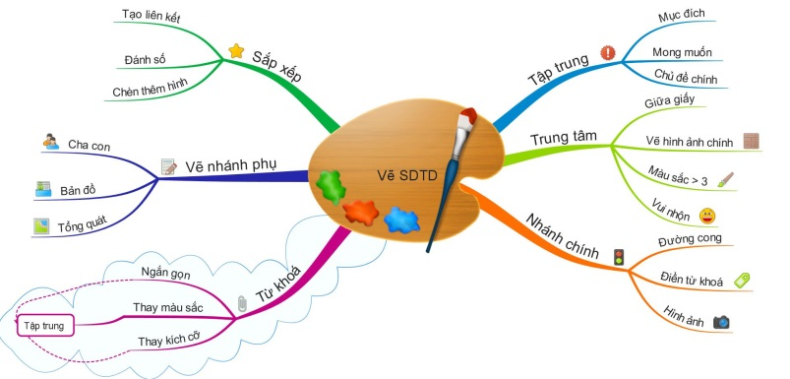
VẬN DỤNG
TÔI LÀ NHÀ ĐỊA LÍ TÀI BA
Căn cứ vào nội dung bài học vừa qua. Hãy viết báo cáo về những điều em đã học được
Gợi ý cách làm
Vẽ sơ đồ tư duy
Viết báo cáo ngắn

Slide 25
1
Xem lại bài đã học
Dặn dò
2
Học bài, hoàn thành bài tập SGK
3
Xem trước nội dung bài mới: Hiện tượng ngày đêm dài ngắn theo mùa
Notes:
Hoàn thành bài nào GV linh động viết vào nhé

Slide 26
Cảm ơn quý thầy cô và các em,
Chúc quý thầy cô và các em sức khỏe!

